Slide 1
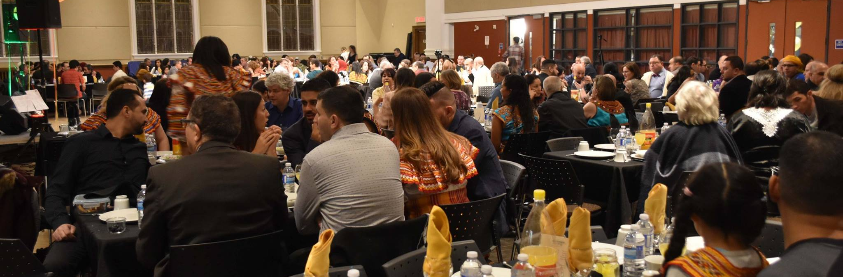

ACAOH
Numéro de Corporations Canada : 4046552
Mandat de l’ACAOH
Contactez-nous
Unir et mobiliser la communauté autour de l'ACAOH
Garantir la continuité de l'enseignement de Tamaziɣt
Favoriser la dynamique sociale et culturelle
Consolider les liens de solidarité au sein de la communauté
Établir des réseaux intercommunautaires
Accroître la visibilité, l'image et les compétences de la communauté
756 rue Lafrance
Gatineau QC J8R 3P5
Canada​
613-252-4135
assocacaoh@gmail.com
Acaoh | Ottawa ON | Facebook
​acaoh.ca
En quelques chiffres
23 ans d’existence
Plus, de 200 élèves ont bénéficié de l’enseignement de la langue Kabyle/Tamazight à Ottawa
400 membres actifs
Plus, de 1200 familles dans la région
Ensemble pour un impact positif dans nos communautés

Slide 2
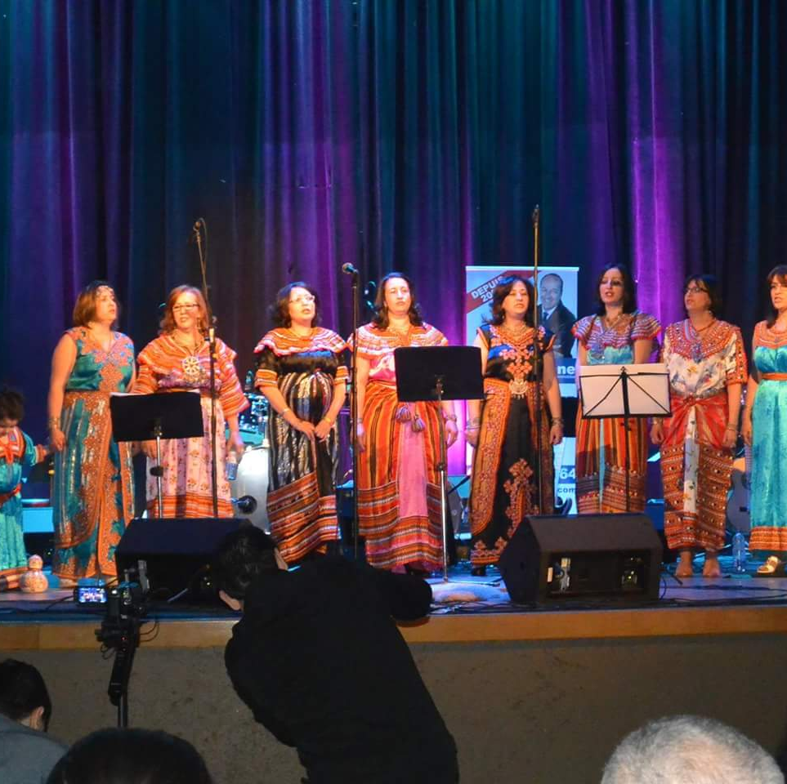
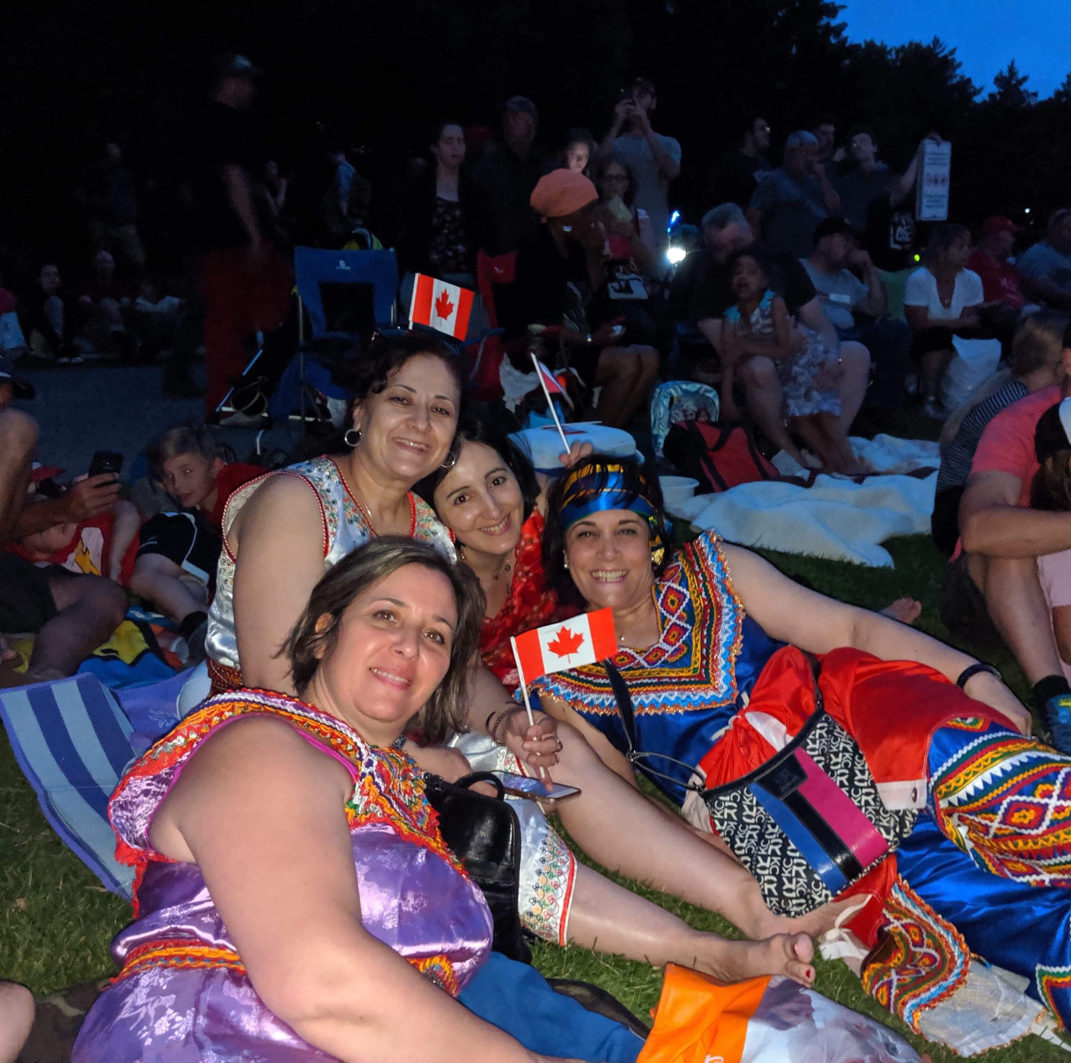

Notre vision
Notre implication dans la société d’acceuil
Organisation d'événements culturels
Organisation de conférences scientifiques et littéraires
Participation aux festivals et rencontres culturelles organisés par les villes d'Ottawa et Gatineau
Soutien à l'école de Kabyle/Tamazight en collaboration avec le conseil scolaire OCDSB pour l'enseignement de la langue kabyle/amazighe dans le cadre du programme des langues internationale
Soutien aux nouveaux arrivants dans le cadre de l’immigration ou d’études.
Notre prochain Évènement
Notre vision repose sur la création d'un sentiment d'appartenance et d'inclusion, encourageant l'échange d'expériences, la quête de connaissances et le renforcement de liens au sein d'une communauté diversifiée. À travers diverses initiatives, l’ACAOH fournit une assistance concrète aux nouveaux arrivants pour surmonter les défis de leur installation au Canada. Notre objectif premier est de contribuer à l'intégration d'une communauté grandissante, forte et prospère, tout en enrichissant le tissu multiculturel du pays par le biais d'événements éducatifs et culturels organisés par et pour nos membres.
De plus, nous œuvrons activement à la promotion de la culture kabyle/amazighe auprès de tous les Canadiens en célébrant ses traditions, sa culture et en proposant des cours de langue autochtone kabyle/amazighe au sein du conseil scolaire de l'OCDSB, dans le cadre du programme des langues internationales.
Yennayer 2974
Quand: le 13 janvier
Où: Pavillon Excentricité, Collège la Cité,
Adresse: 801 Promenade de l’aviation, Ottawa, Ontario
Résumé: Yennayer est le nouvel an Amazigh. L’ACAOH le célèbre chaque année en fast. Il est un rdv important et significatif qui rassemble tous les convives autour d'un repas festif et d'une soirée animée mettant en lumière la culture autochtone d'Afrique du Nord à travers la musique, la danse, la gastronomie et l'histoire de ce peuple.
Restez branchés pour plus de détails et pour les réservations

